Slide 1
Menjual Produk Ac
Subjudul

Slide 2
Software Yang di pakai untuk program adalah
1.Vs code,
2.Xammp
3.laragon
4.crome
5.google

Slide 3
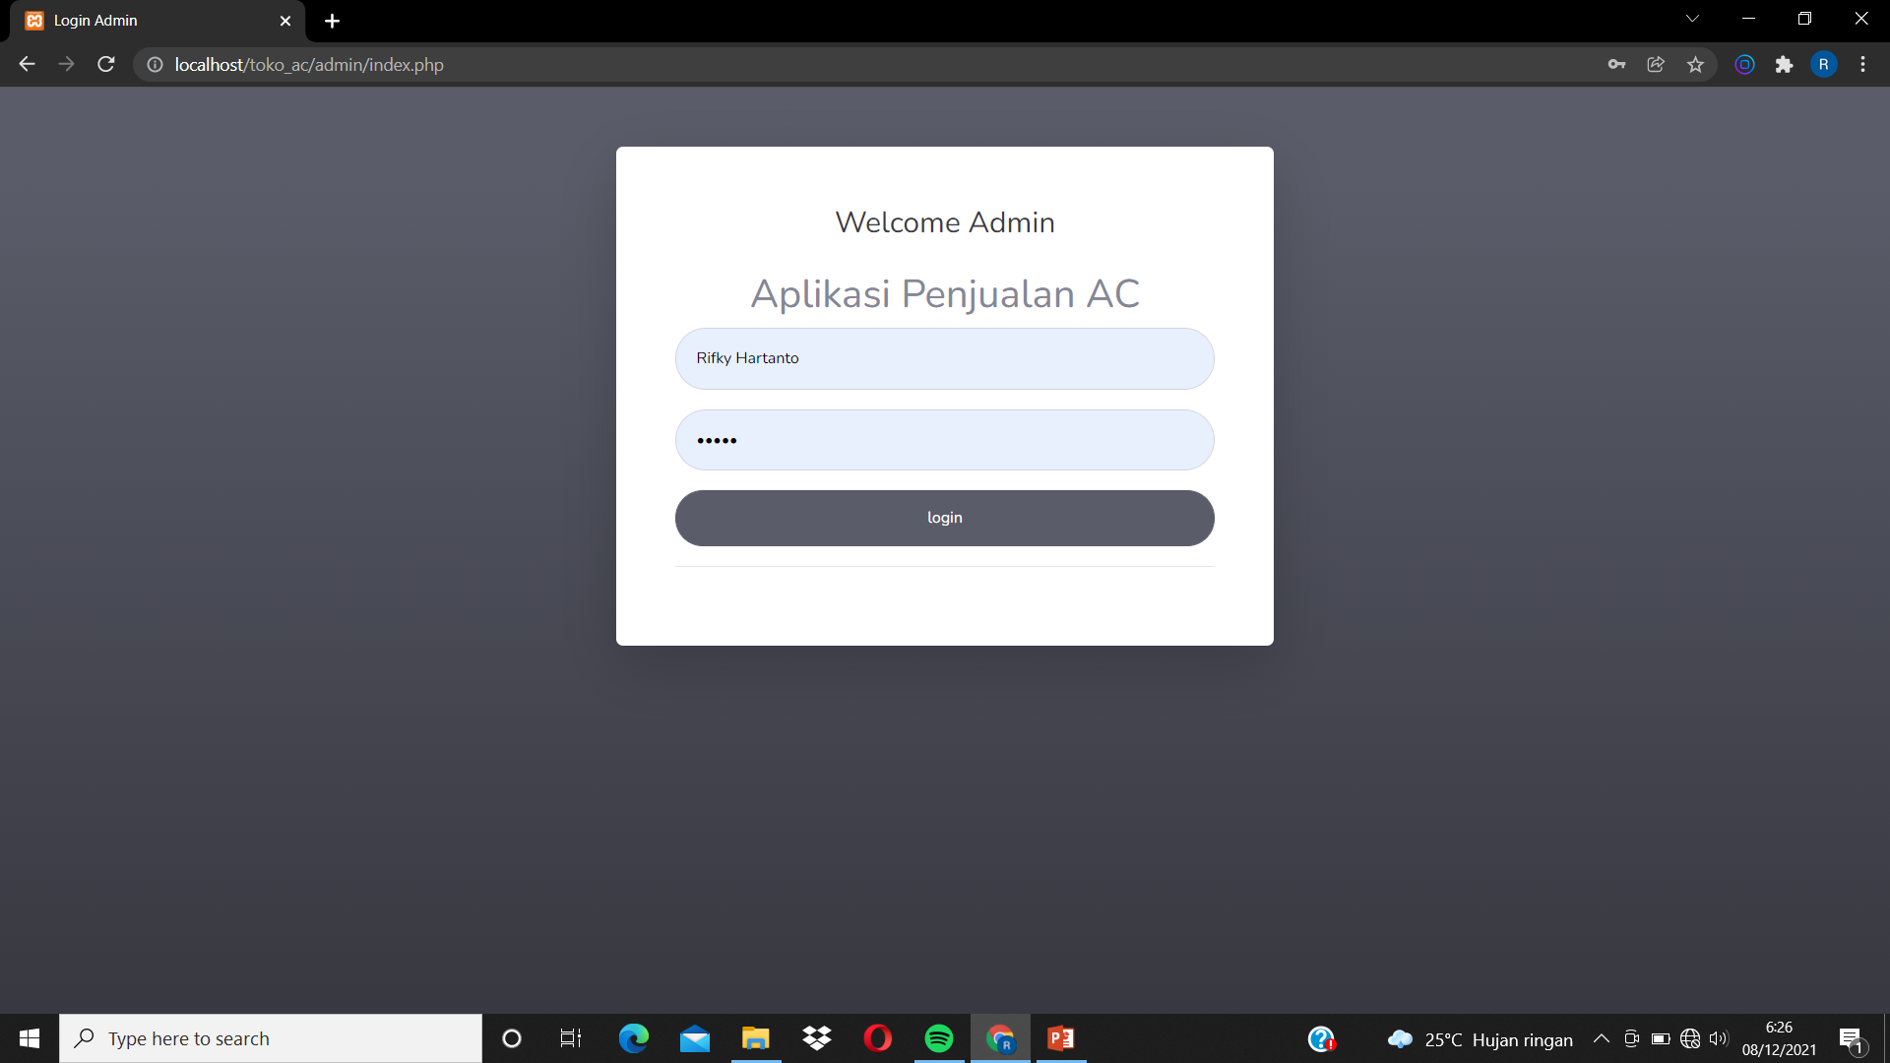

Slide 4
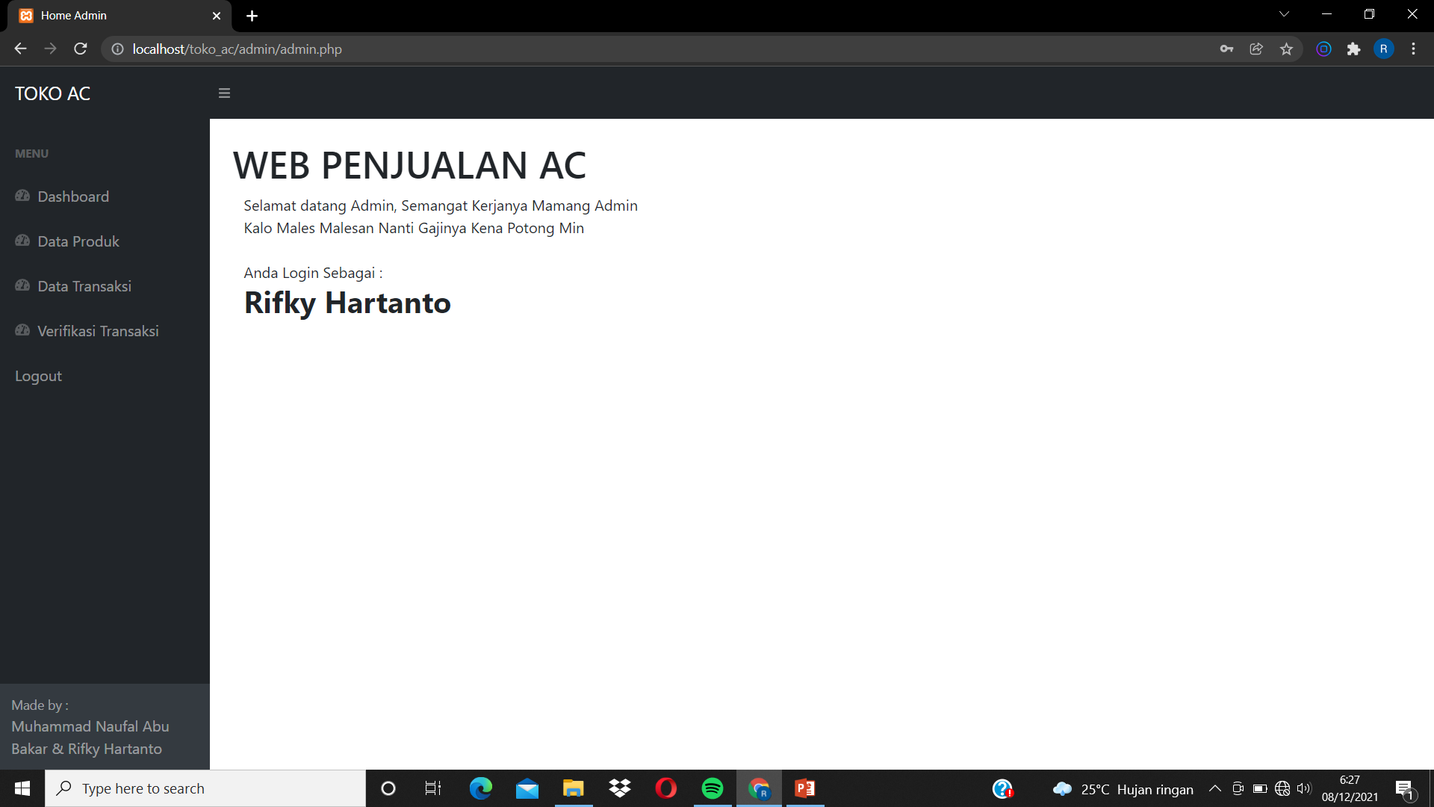

Slide 5
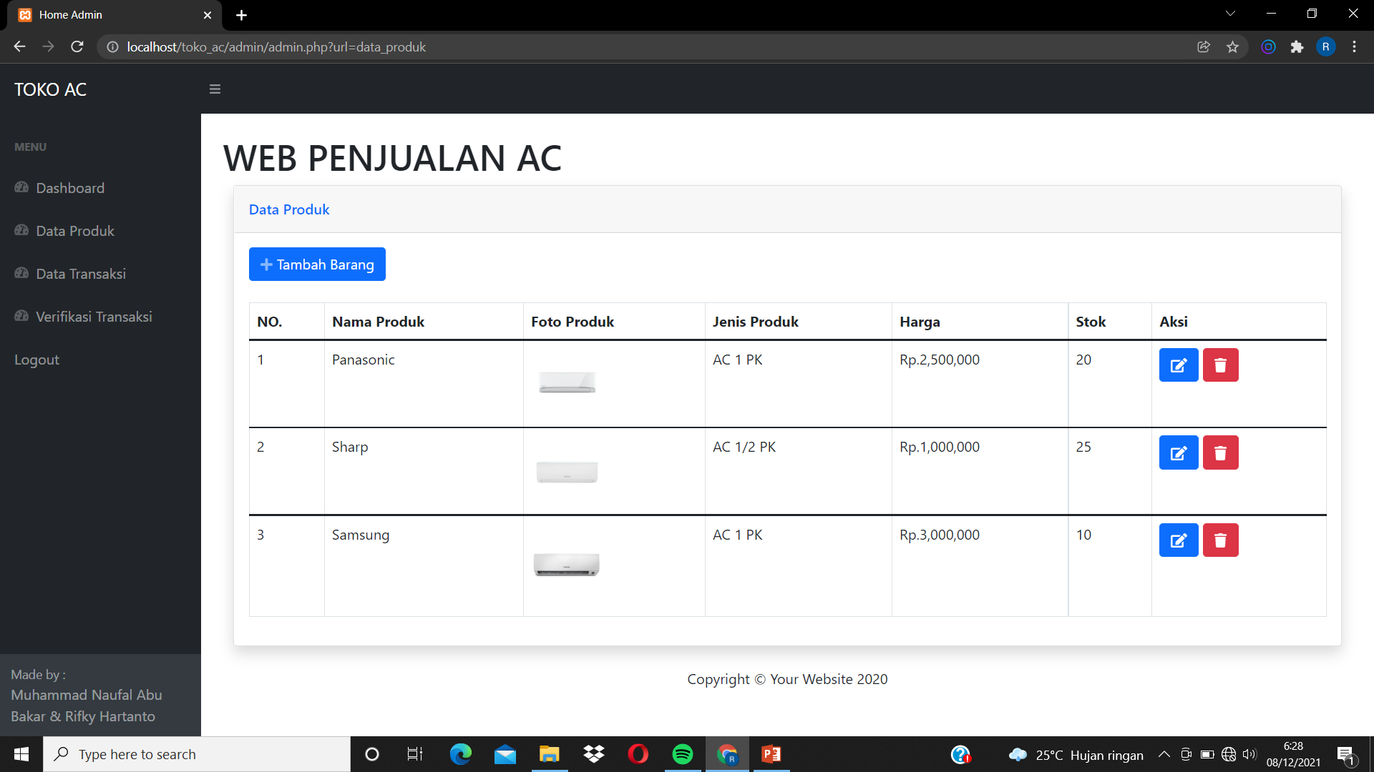

Slide 6
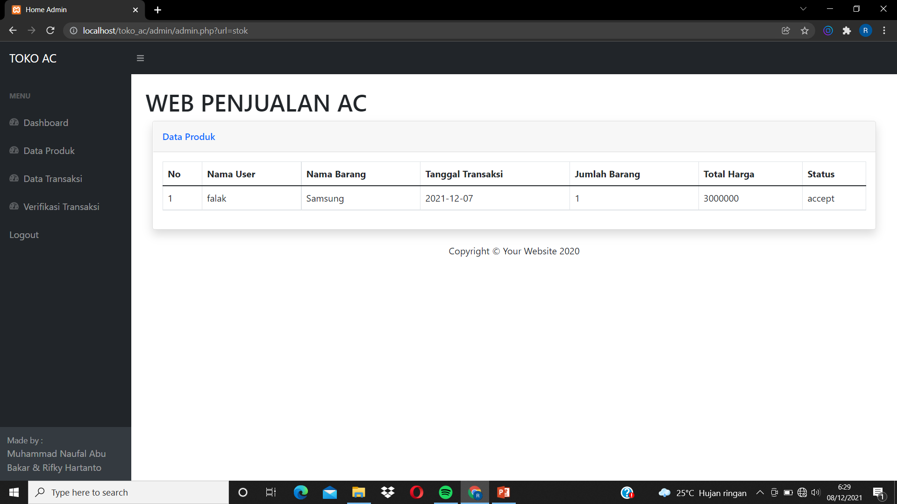

Slide 7
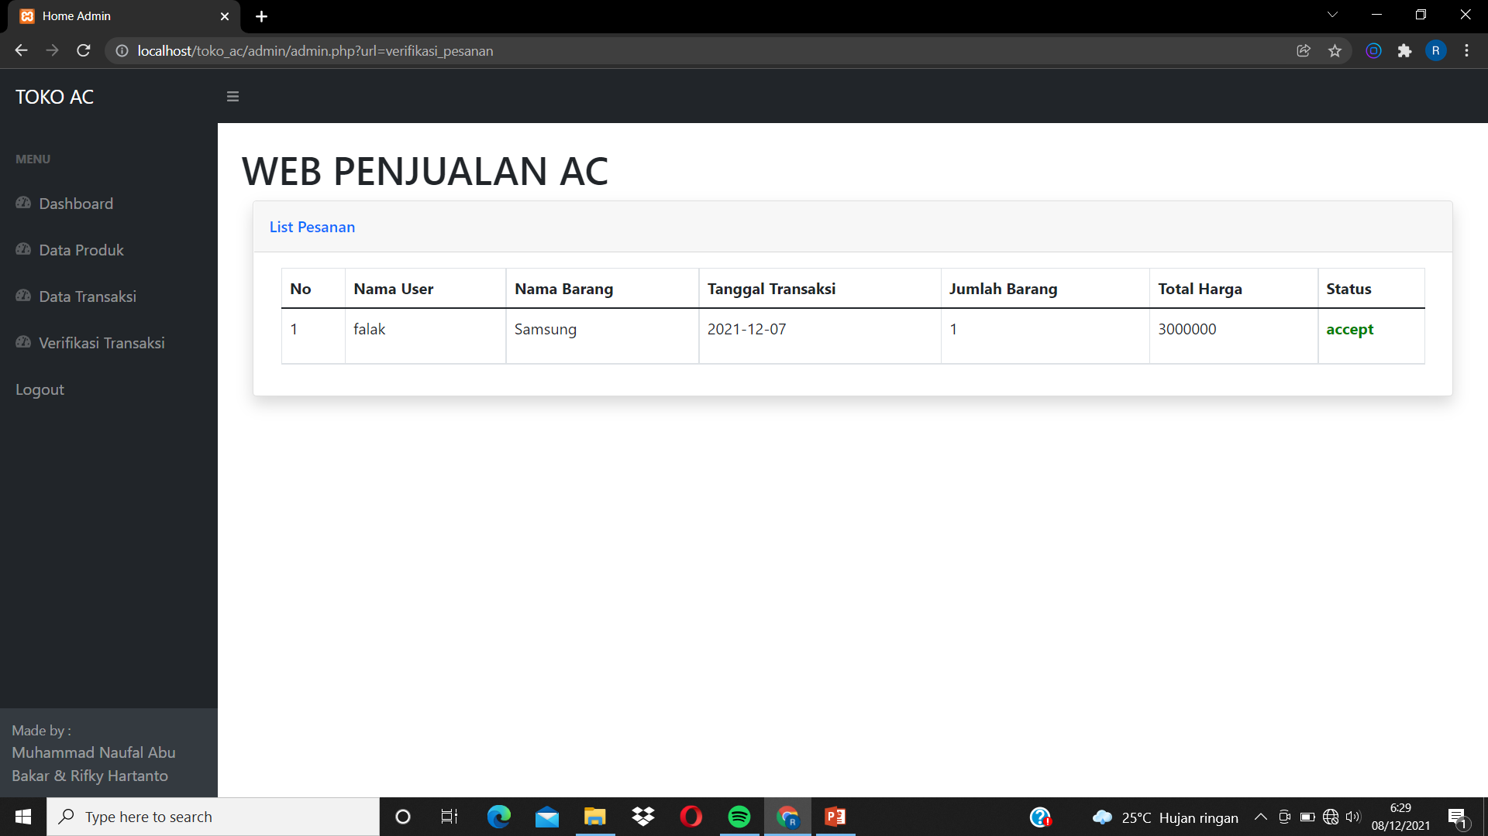

Slide 8
Kelemahan
Laporan barang yang diberikan masih manual dan tidak cepat update, sehinngga barang yang ada tidak sama dengan stock
Campur tangan manusia sangat dominan, Karena manusia sifatnya tidak stabil mengakibatkan sering terjadinya kesalahan pada menu sebagai pelaku utama system
Adanya tuntutan waktu yang cepat seiring dengan semakin besarnya jumlah transaksi yang harus dipenuhi

Slide 9
Keunggulan
-Pembuatan surat jalan secara komputerisasi membuat pekerjaan lebih cepat
-Pengimputan PO(PURCHASE ORDER/ permintaan order resmi) secara komputerisasi membuat kita bias mengecek barang yang dipesan sudah pernah dibeli sebelumnya sehingga bisa dijadikan bahan pertimbangan untuk harga

Slide 10
Kesimpulan

